Slide 1
ZNAČAJ VODE ZA ŽIVI SVET

Slide 2
Našu Zemlju često nazivamo plavom planetom. Razlog za to je što je dve trećine Zemlje prekriveno vodom. Koliko koje vode ima, pročitajte u sledećem tekstu:
www.Astronomski magazin: Koliko ima vode na Zemlji?
Voda na Zemlji čini hidrosferu. Reč „hidro“ je grčkog porekla (grčki: υδρο) i znači „voda“.

Slide 3
Voda se u prirodi nalazi u sva tri agregatna stanja:
čvrstom (glečeri, lednjaci, sneg...)
tečnom (mora, reke, jezera, kiša...)
gasovitom (vodena para u atmosferi)

Slide 6
U zavisnosti od toga da li rastvorenih supstanci ima u manjoj meri ili većoj, razlikujemo:
meku vodu, sa malo rastvorenih supstanci - takva je, recimo, kišnica, kao i voda koja nastaje otapanjem snega;
tvrdu vodu, sa mnogo rastvorenih supstanci. Tvrdoću vodi najviše doprinose soli magnezijuma i kalcijuma. Prilikom zagrevanja takve vode, sama voda ispari, a ostaje suvi ostatak koji zovemo kamenac. Kamenac pravi štetu na bojlerima, vodovodnim instalacijama i posuđu.

Slide 7
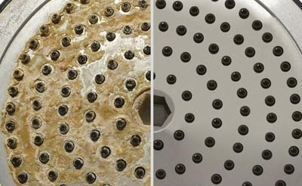
Kamenac na tušu je na slici levo, a kako je tuš izgledao bez kamenca prikazano je desno.

Slide 8
Često čujemo da postoji kamenac na zubima i on nastaje na drugačiji, ali donekle sličan način. Čak i kada je vaša oralna higijena besprekorna, u vašim ustima postoje bakterije. One, zajedno sa proteinima i šećerima iz hrane koju jedemo, na površini zuba formiraju jedan tanak sloj koji se zove zubni plak. Ovaj sloj se uklanja četkicom, ali problem nastaje ako dozvolimo da plak duže stoji. Tada se minerali iz pljuvačke talože preko njega i on očvršćuje. Tako se formira zubni kamenac, koji je tako čvrst da ga četkicom ne možemo ukloniti sa zuba.

Slide 9
Na levoj slici se vide naslage kamenca na zubima

Slide 10
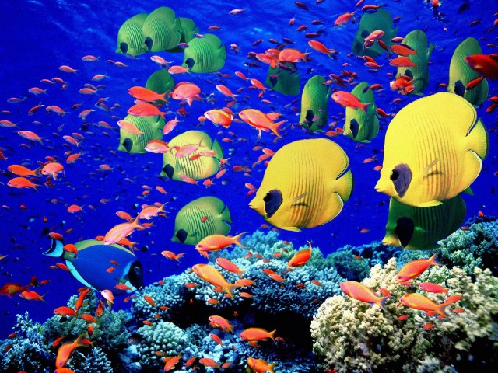
Mi znamo da su u vodi rastvoreni kiseonik i ugljen-dioksid jer u protivnom živi svet u vodi ne bi postojao.

Slide 11
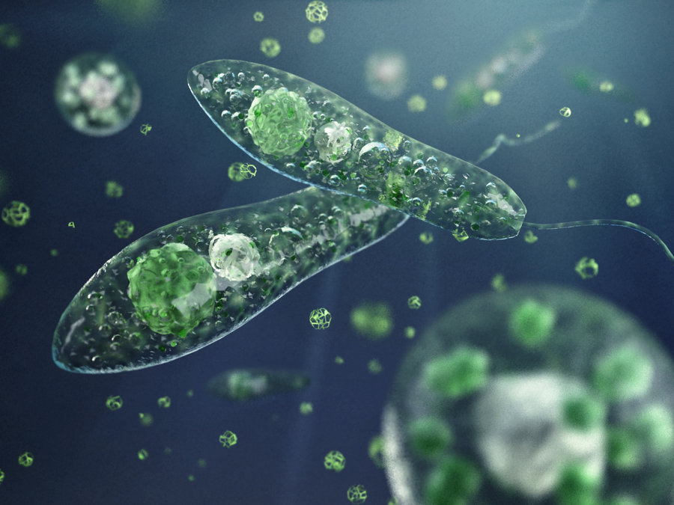
Ne treba zaboraviti ni da u vodi postoji živi svet koji ne vidimo jer je mikroskopski sitan.

Slide 12
Smatra se da je život u vodi i nastao. Voda je gradivna komponenta živih bića i naše telo se oko 65% sastoji iz vode. Pojedina živa bića, poput meduza, sastoje se iz vode čak 98%.

Slide 13
Životni procesi koji se dešavaju u organizmima dešavaju se zahvaljujući vodi. U procesu fotosinteze, na primer, u reakciji vode i ugljen-dioksida dobija se šećer, kao hrana i kiseonik, koji udišemo.

Slide 14
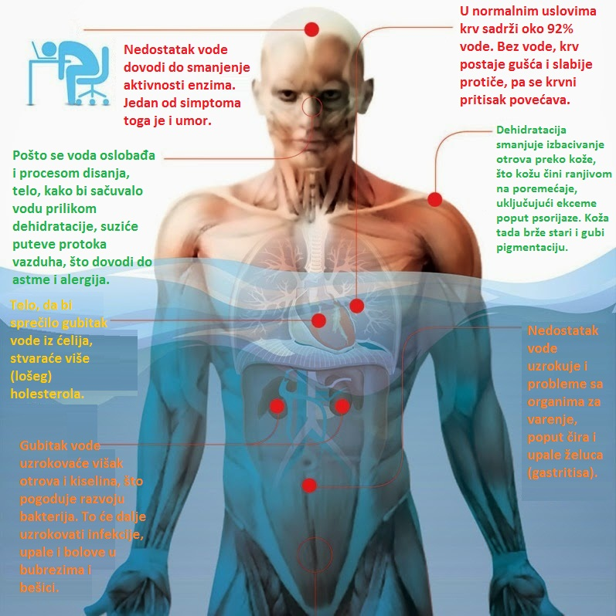
Evo šta se sve dešava u ljudskom telu zbog gubitka vode (dehidratacije):

Slide 15
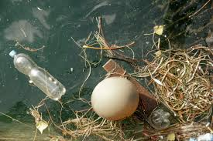
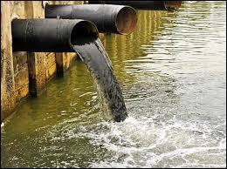
Ljudi na različite načine zagađuju vodu. Štetne supstance stižu iz otpadnih (komunalnih voda), industrije, kao i sa poljoprivrednih površina. One menjaju hemijski sastav u vodi i pogubno deluju po živi svet.

Slide 16
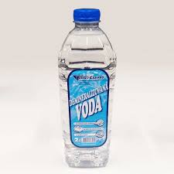
Čista voda je destilovana voda.
Čista voda se ne može naći u prirodi. Dobija se veštački, tako što se isparava (čime zaostaju rastvorene supstance), a onda kondenzuje dobijena vodena para. Ovaj proces naziva se destilacija.
Destilovana voda koristi se u laboratorijama:
za pripremanje rastvora,
kao reagens (u reakcijama),
za ispiranje laboratorijskog posuđa i pribora.
Koristi se i u drugim delatnostima, posebno u farmaciji.

Slide 17
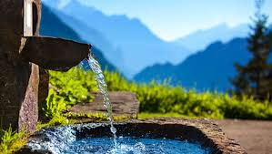
Osim česmenske vode, ljudi piju i mineralne vode koje se međusobno razlikuju po supstancama koje su u njima rastvorene. Smatra se da mineralne vode imaju lekovito dejstvo.

